Slide 1
OCEANIA.-LA VUELTA AL MUNDO EN 885 JARDINES.-AUSTRALIA.-A
Selección de textos y fotografías por
JOSE ELIAS BONELLS

Slide 2
Melbourne Botanical Gardens
The Royal Botanic Gardens Melbourne son internacionalmente reconocidos jardines botánicos situados cerca del centro de Melbourne , Victoria , Australia , en la orilla sur del río Yarra .
Son 38 hectáreas de jardines, que consiste en una mezcla de vegetación nativa y no nativa incluyendo más de 10.000 especies.
Son considerados por muchos como los mejores jardines botánicos de Australia, y entre los mejores del mundo.

Slide 3
El Real Jardín Botánico tiene una segunda división en el suburbio exterior de Melbourne de Cranbourne , unos 45 km al sur-este de la ciudad. El 363 hectáreas Royal Botanic Gardens, Cranbourne se centran únicamente en plantas nativas australianas, y cuentan con una sección especial de la galardonada llamado Jardín australiano , que fue inaugurado en mayo de 2006.
The Royal Botanic Gardens Melbourne están al lado de un grupo más grande de los parques directamente al sur-este de la ciudad, entre St. Kilda Road y el río Yarra conocido como los parques de dominio, que incluye;
Kings Domain
Alexandra Gardens
Queen Victoria Gardens

Slide 4
Los jardines están regulados por el Real Jardín Botánico de la Ley de 1991 por el Real Jardín Botánico de la Junta, que son los responsables del Ministerio de Medio Ambiente.
En 1846 Charles La Trobe seleccionado el sitio para el Real Jardín Botánico de marismas y pantanos .
En 1857, el primer director fue Ferdinand von Mueller , quien creó el Herbario Nacional de Victoria y trajeron muchas plantas.
En 1873 William Guilfoyle se convirtió en director y cambió el estilo de los jardines a algo más parecido a los pintorescos jardines que estaban alrededor en ese momento. Agregó plantas tropicales y templadas.

Slide 5
En 1877 Sir Edmund Barton , primer ministro de Australia, el primer y Jane Ross se casaron en el Real Jardín Botánico.
Colecciones vivas en los jardines botánicos incluyen Walk Bosque australiano, Jardín California, Los cactus y las suculentas, Colección Camelia, Colección Cycad, eucaliptos, Fern Gully, Jardín Gris, Herb Garden, Long Island, Nueva Caledonia Collection, Nueva Zelanda Collection, Oak Lawn, Perenne fronterizos, Roses, Colección sur de China, Tropical Display-Glasshouse, Colección Viburnum y Jardín conservación del agua.
Estos grupos de plantas han sido elegidos por su valor, rareza, diversidad e interés

Slide 6
Los jardines incluyen una mezcla de vegetación nativa y no nativa que invariablemente alberga una gran variedad tanto de fauna nativas y no nativas. El anfitrión jardines de más de 10.000 especies de flores, siendo la mayoría de especies no nativas. Los jardines fueron el origen de muchas especies introducidas que se extendió por todo el sudeste de Australia como semillas fueron objeto de comercio entre los primeros botánicos europeos a mitad del siglo XIX,con el estudio de la flora de Australia.
Desde el establecimiento de jardines en 1846, gran parte de la vegetación nativa se retiró, botánicos como el Barón Von Mueller plantaron una variedad de especies de todo el mundo.

Slide 7
Aunque en un principio la mayor parte de los humedales y pantanos nativos en los jardines quedaron, alrededor de la vuelta del siglo XX que fueron rediseñados para crear el lago ornamental.
A pesar de esto, sin embargo, hay algunos grandes eucaliptos restantes incluyendo el árbol de Separación prominente, un 300-años de edad, río de goma roja , por el que Victoria fue declarada una colonia separada.
En agosto de 2010, el Árbol de la separación fue atacado por vándalos y no está claro si va a sobrevivir.
El Real Jardín Botánico de Cranbourne se centra únicamente en plantas nativas australianas.

Slide 8
The Royal Botanic Gardens Melbourne fueron pensados ​​inicialmente para ser una exposición hortícola para el disfrute del público, muchas semillas fueron objeto de comercio entre los primeros botánicos europeos como Arturo y Von Mueller, quien plantó especies no autóctonas.
La reina y su abuelo, Dame Nellie Melba y Paderewski contribuido plantaciones en ocasiones a lo largo de la historia de los jardines.
Gran parte de los jardines han sido separados en secciones temáticas .

Slide 9
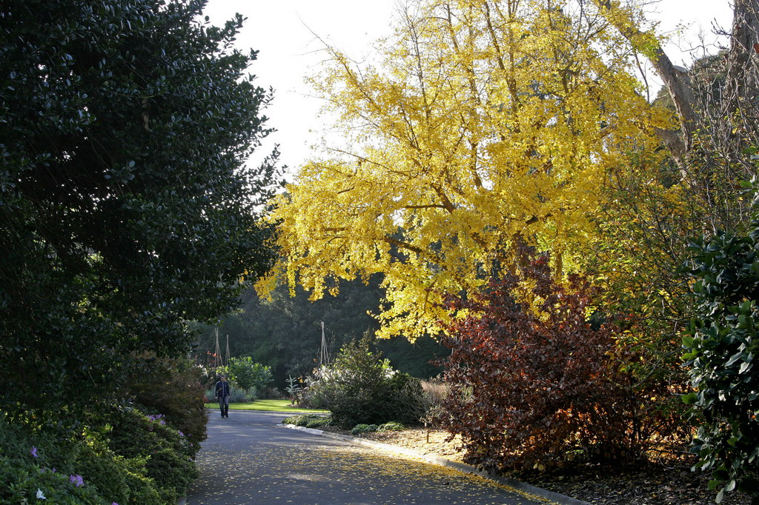
Notes:
Melbourne Botanical Gardens.-Ginkgo

Slide 10
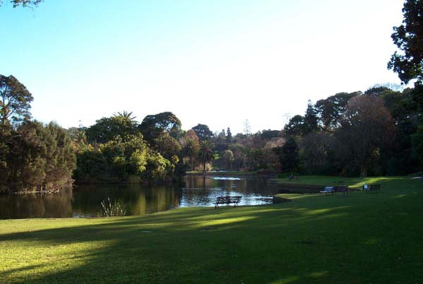
Notes:
Melbourne Botanical Gardens

Slide 11
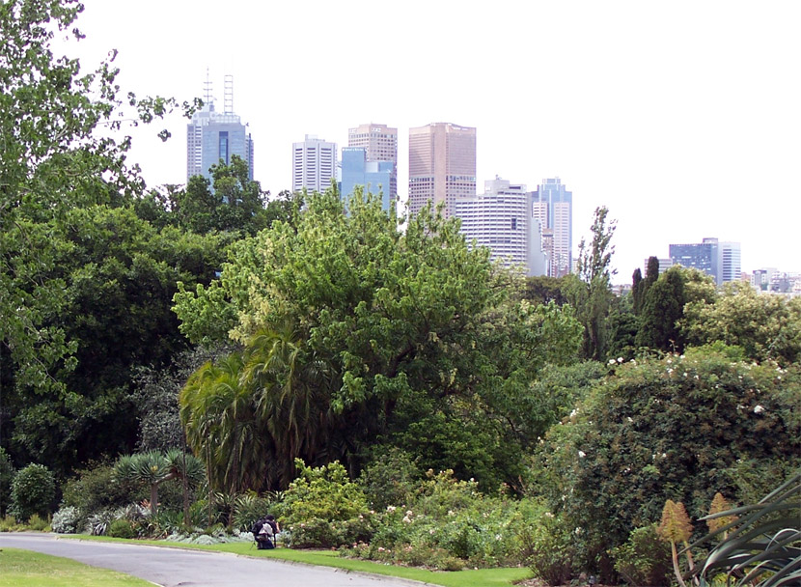
Notes:
Melbourne Botanical Gardens

Slide 12
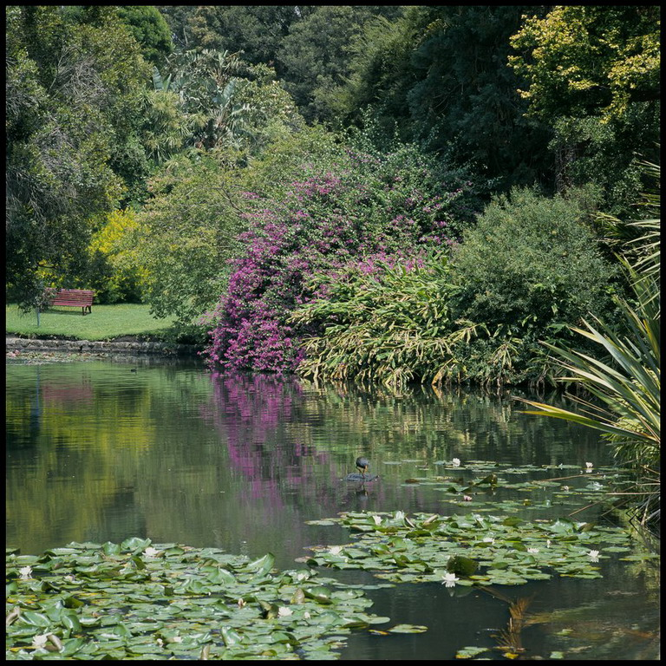
Notes:
Melbourne Botanical Gardens

Slide 13
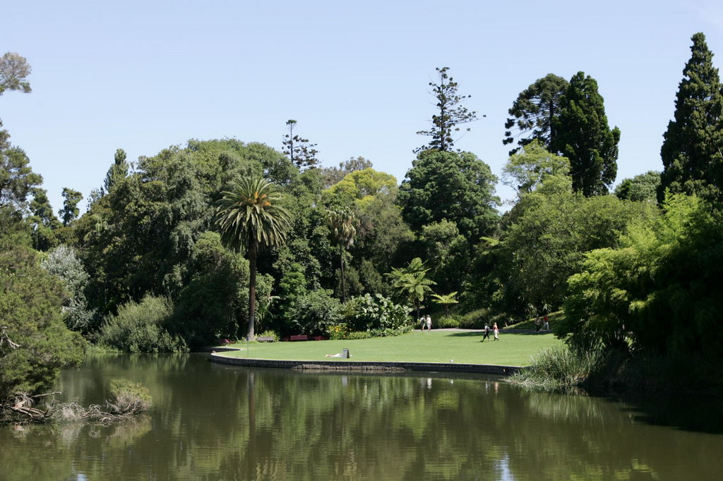
Notes:
Melbourne Botanical Gardens

Slide 14
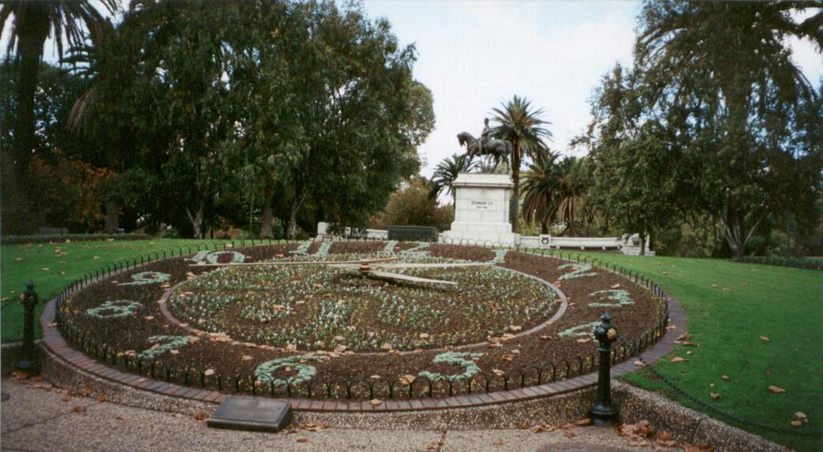
Notes:
Melbourne Flower Clock

Slide 15
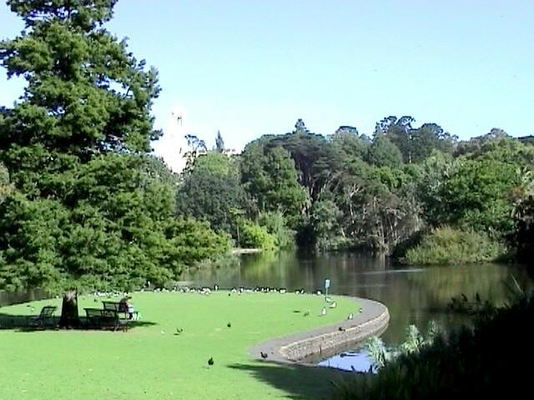
Notes:
Melbourne Botanic Gardens

Slide 16
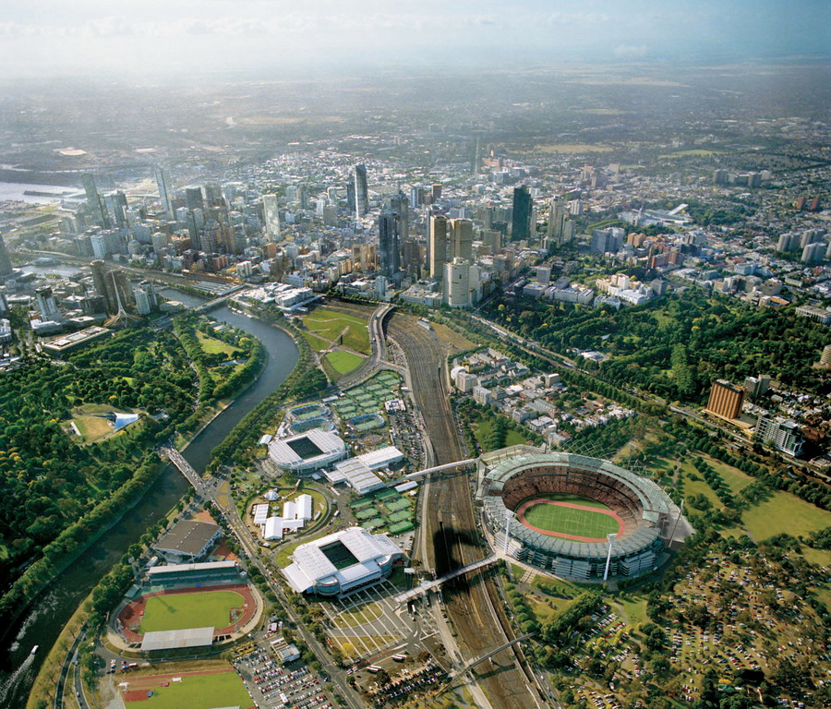
Notes:
Melbourne

Slide 17
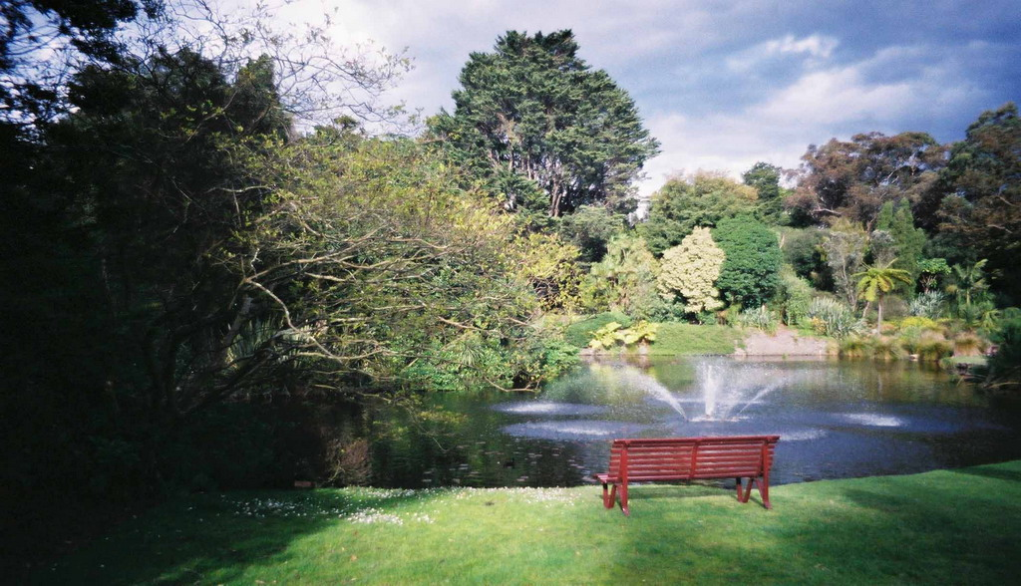
Notes:
Melbourne Botanic Garden

Slide 18
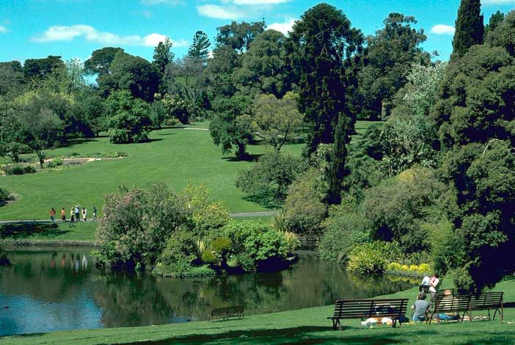
Notes:
Melbourne Botanic Gardens

Slide 19
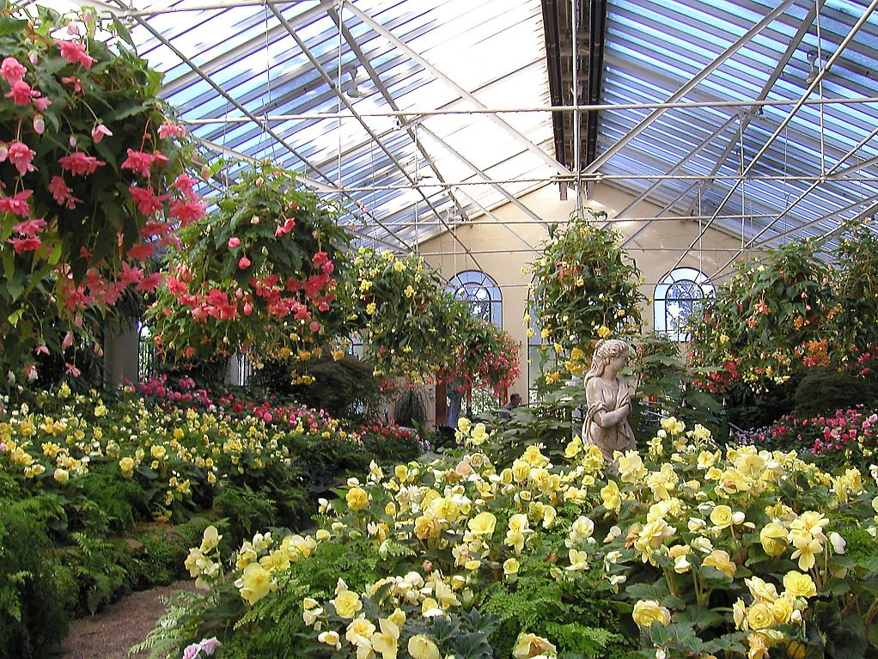
Notes:
Melbourne Botanic Gardens

Slide 20
Notes:
Melbourne Botanic Gardens

Slide 21
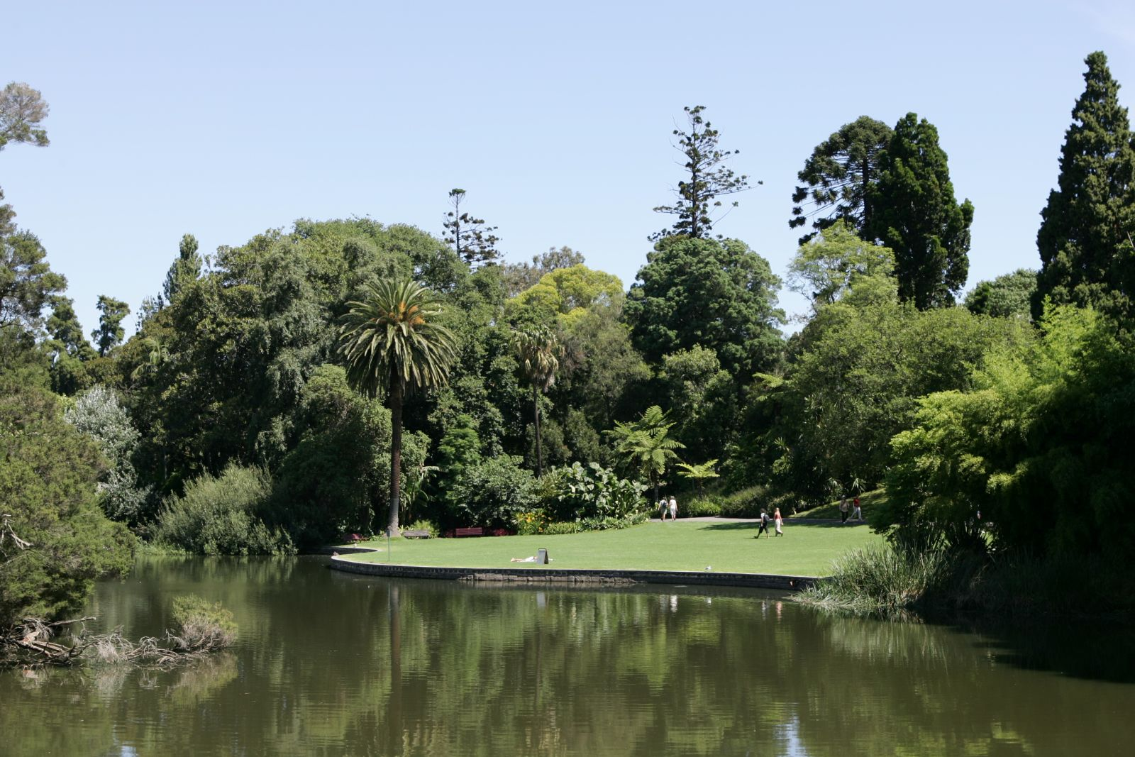
Notes:
Melbourne Botanic Garden

Slide 22
Notes:
Melbourne Botanic Garden

Slide 23
Notes:
Melbourne Botanic Garden

Slide 24
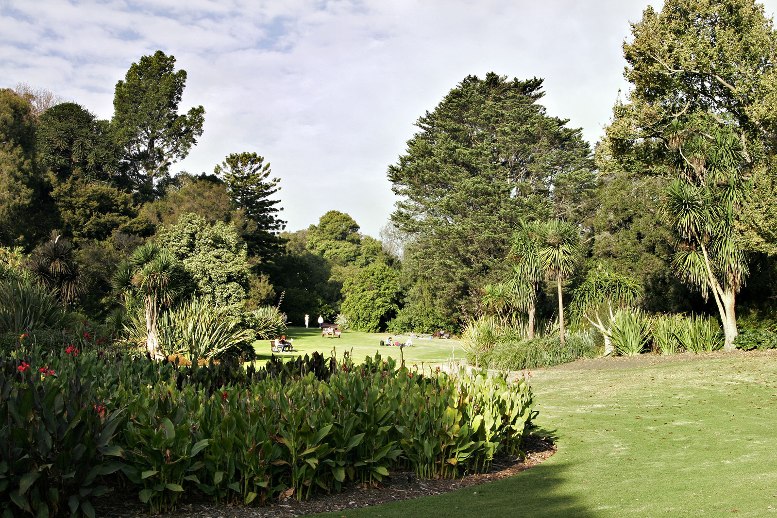
Notes:
Melbourne Botanic Garden

Slide 25
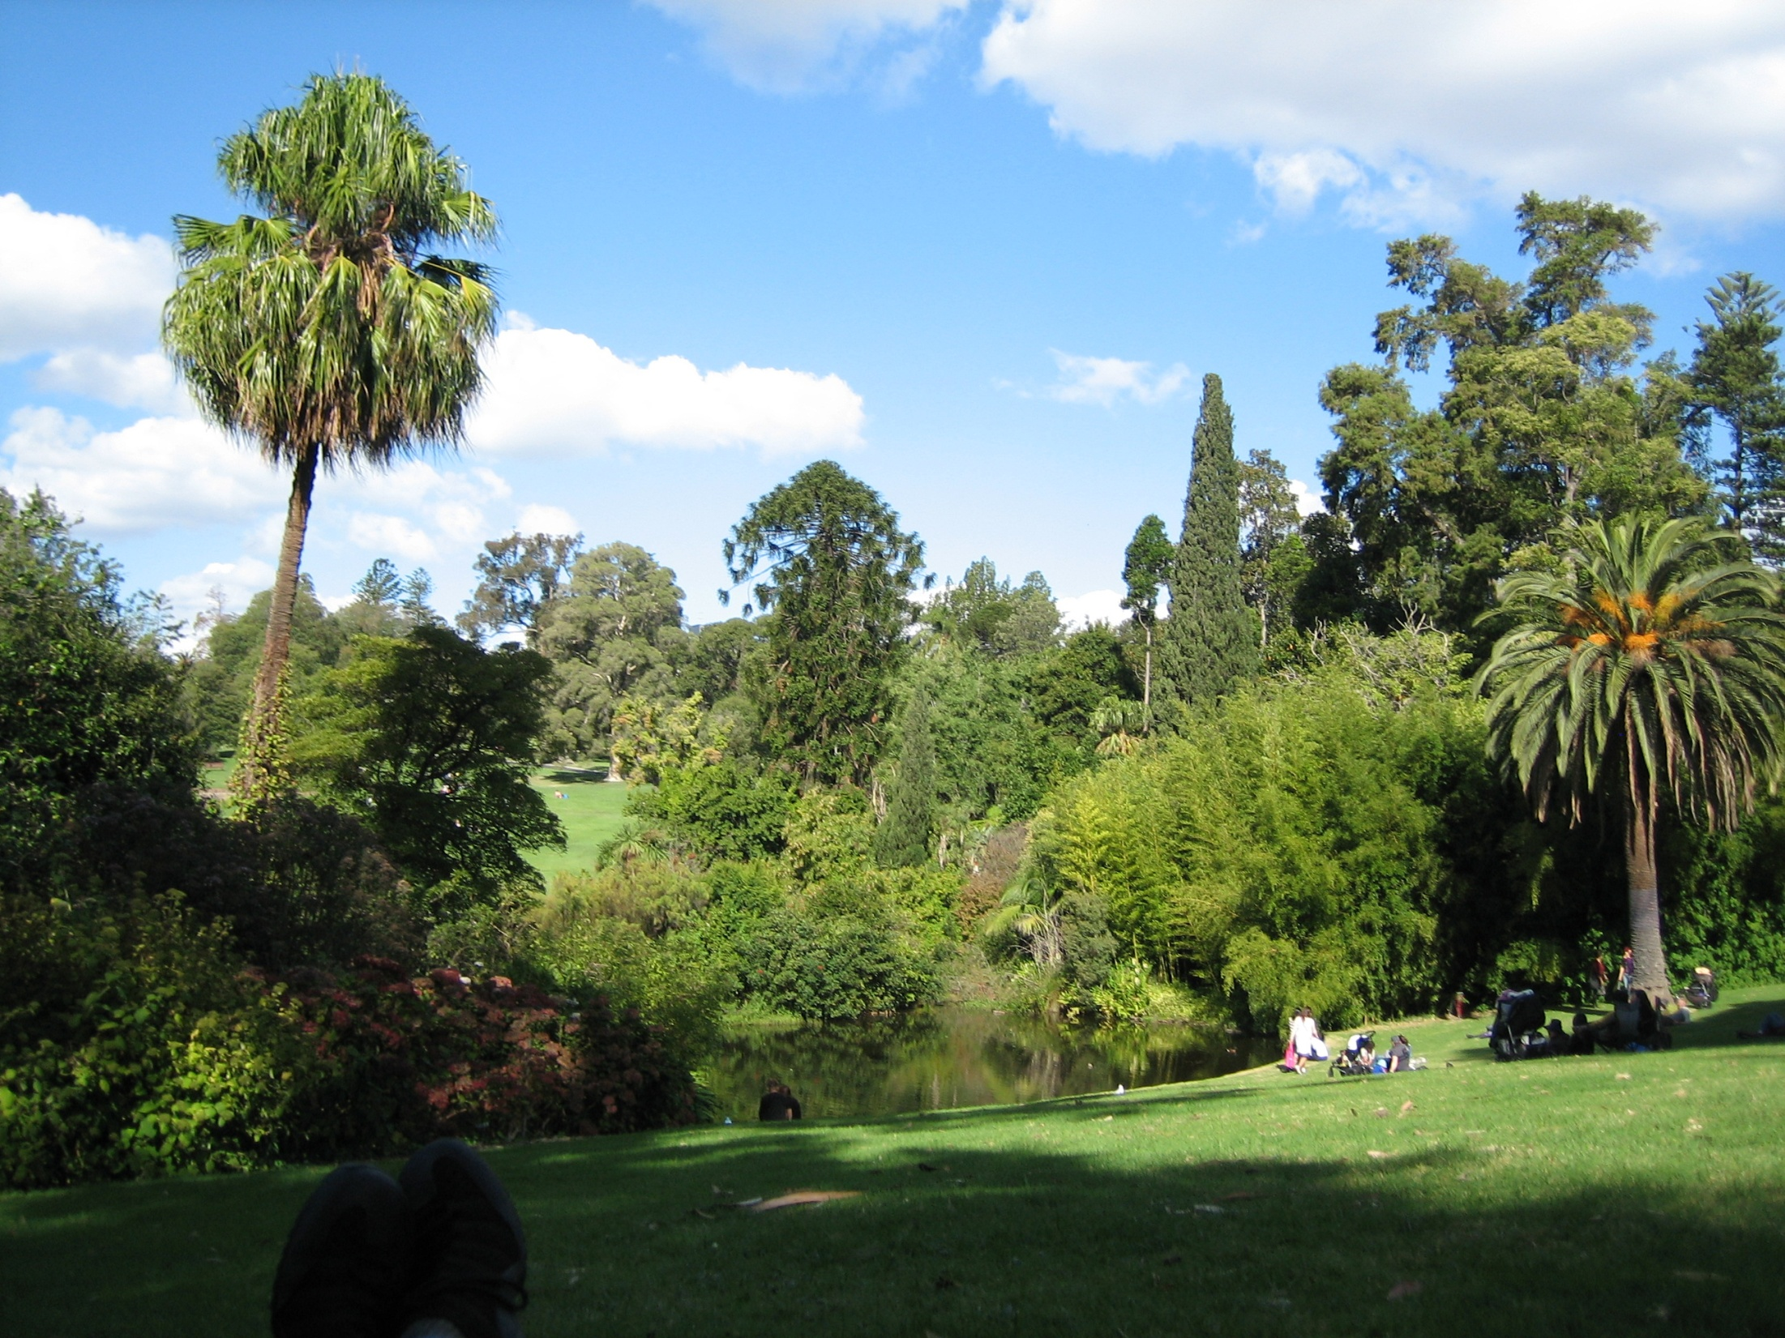
Notes:
Melbourne Botanic Garden

Slide 26
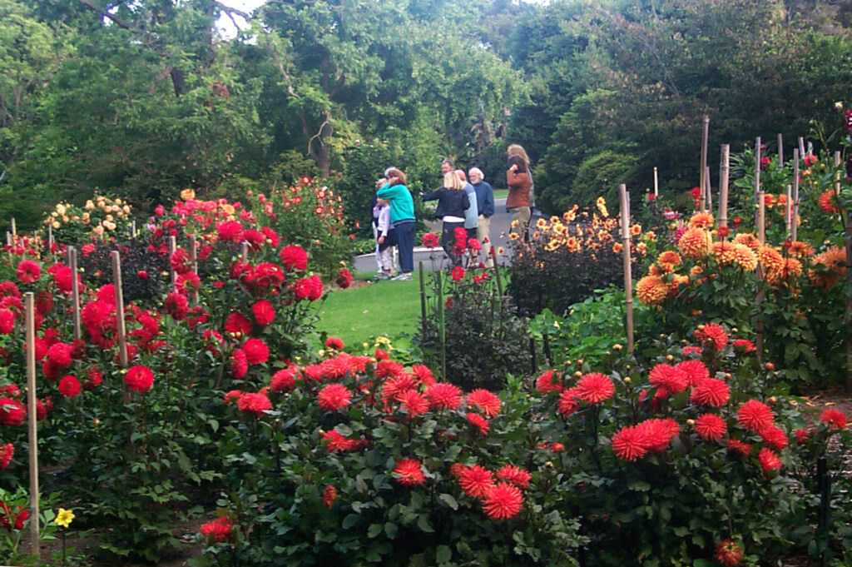
Notes:
Melbourne Botanic Garden

Slide 27
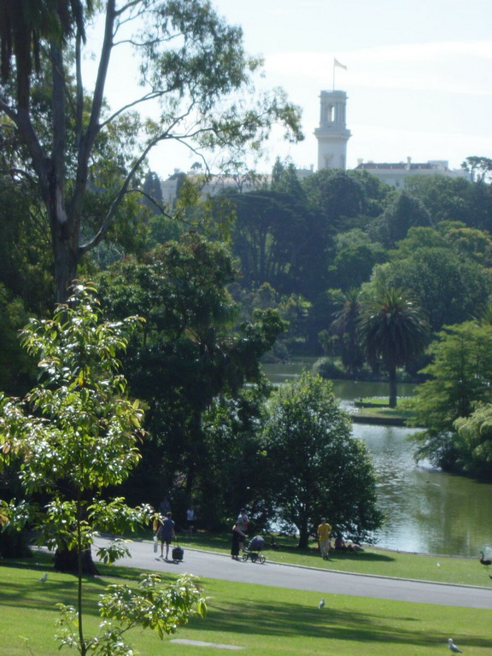
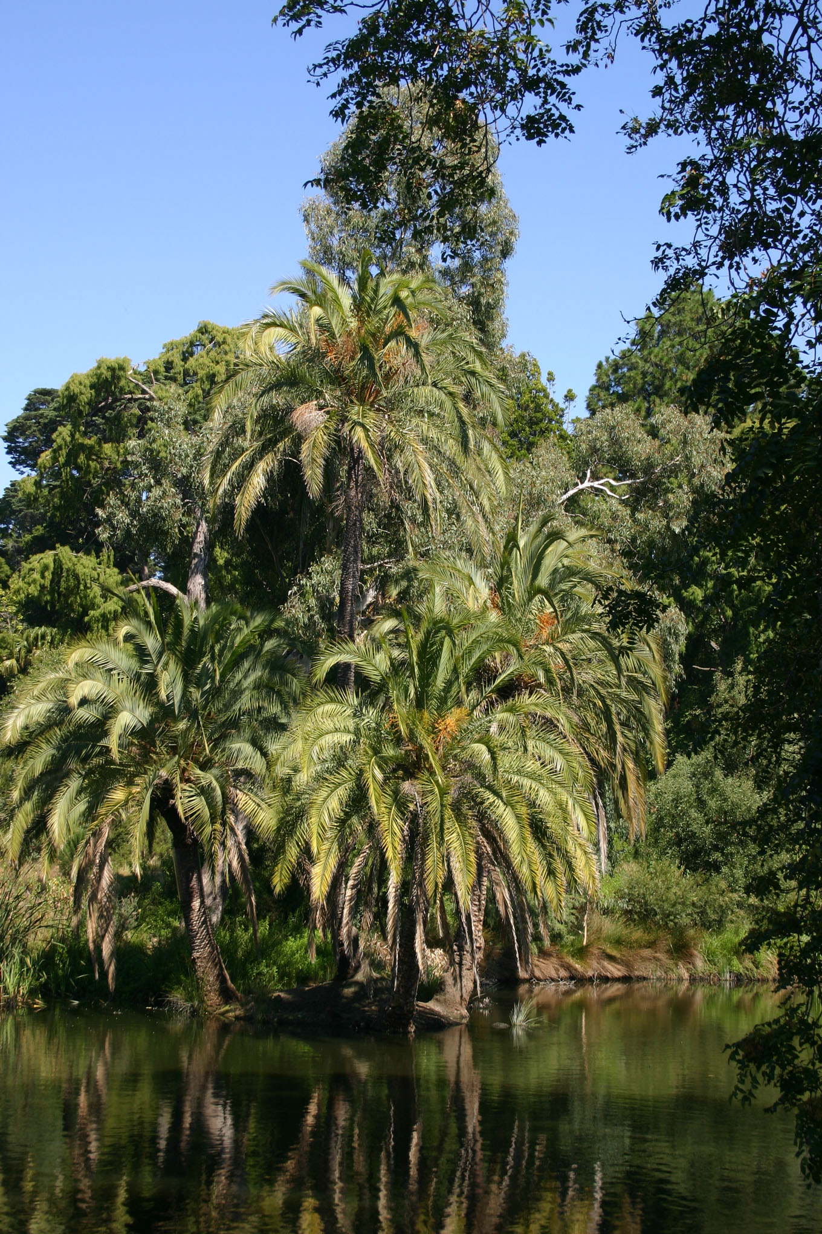
Notes:
Melbourne Botanic Garden

Slide 28
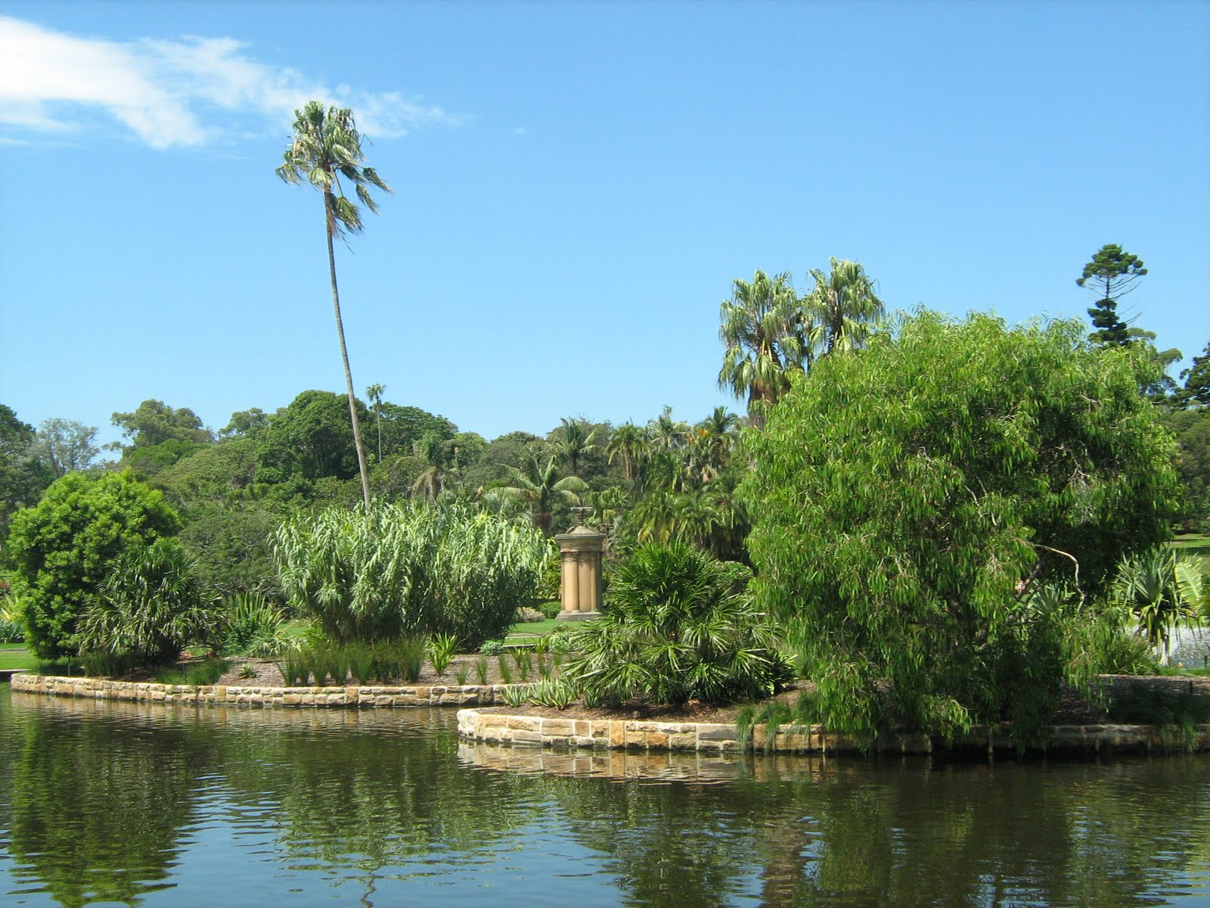
Notes:
Melbourne Botanic Garden

Slide 29
Notes:
Melbourne Botanic Garden

Slide 30
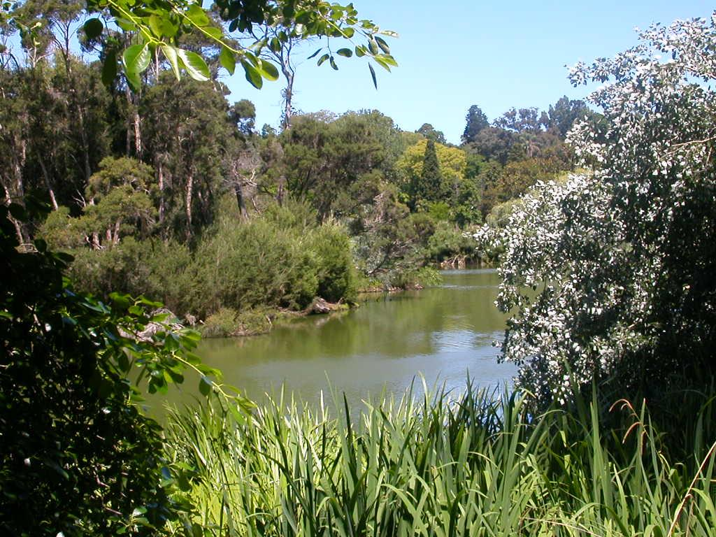
Notes:
Melbourne Botanic Garden

Slide 31
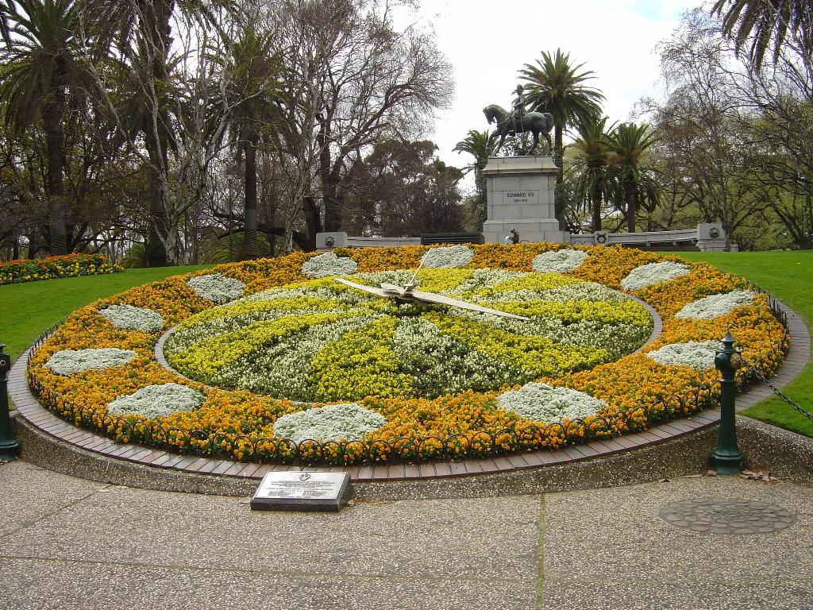
Notes:
Melbourne Botanic Garden

Slide 32
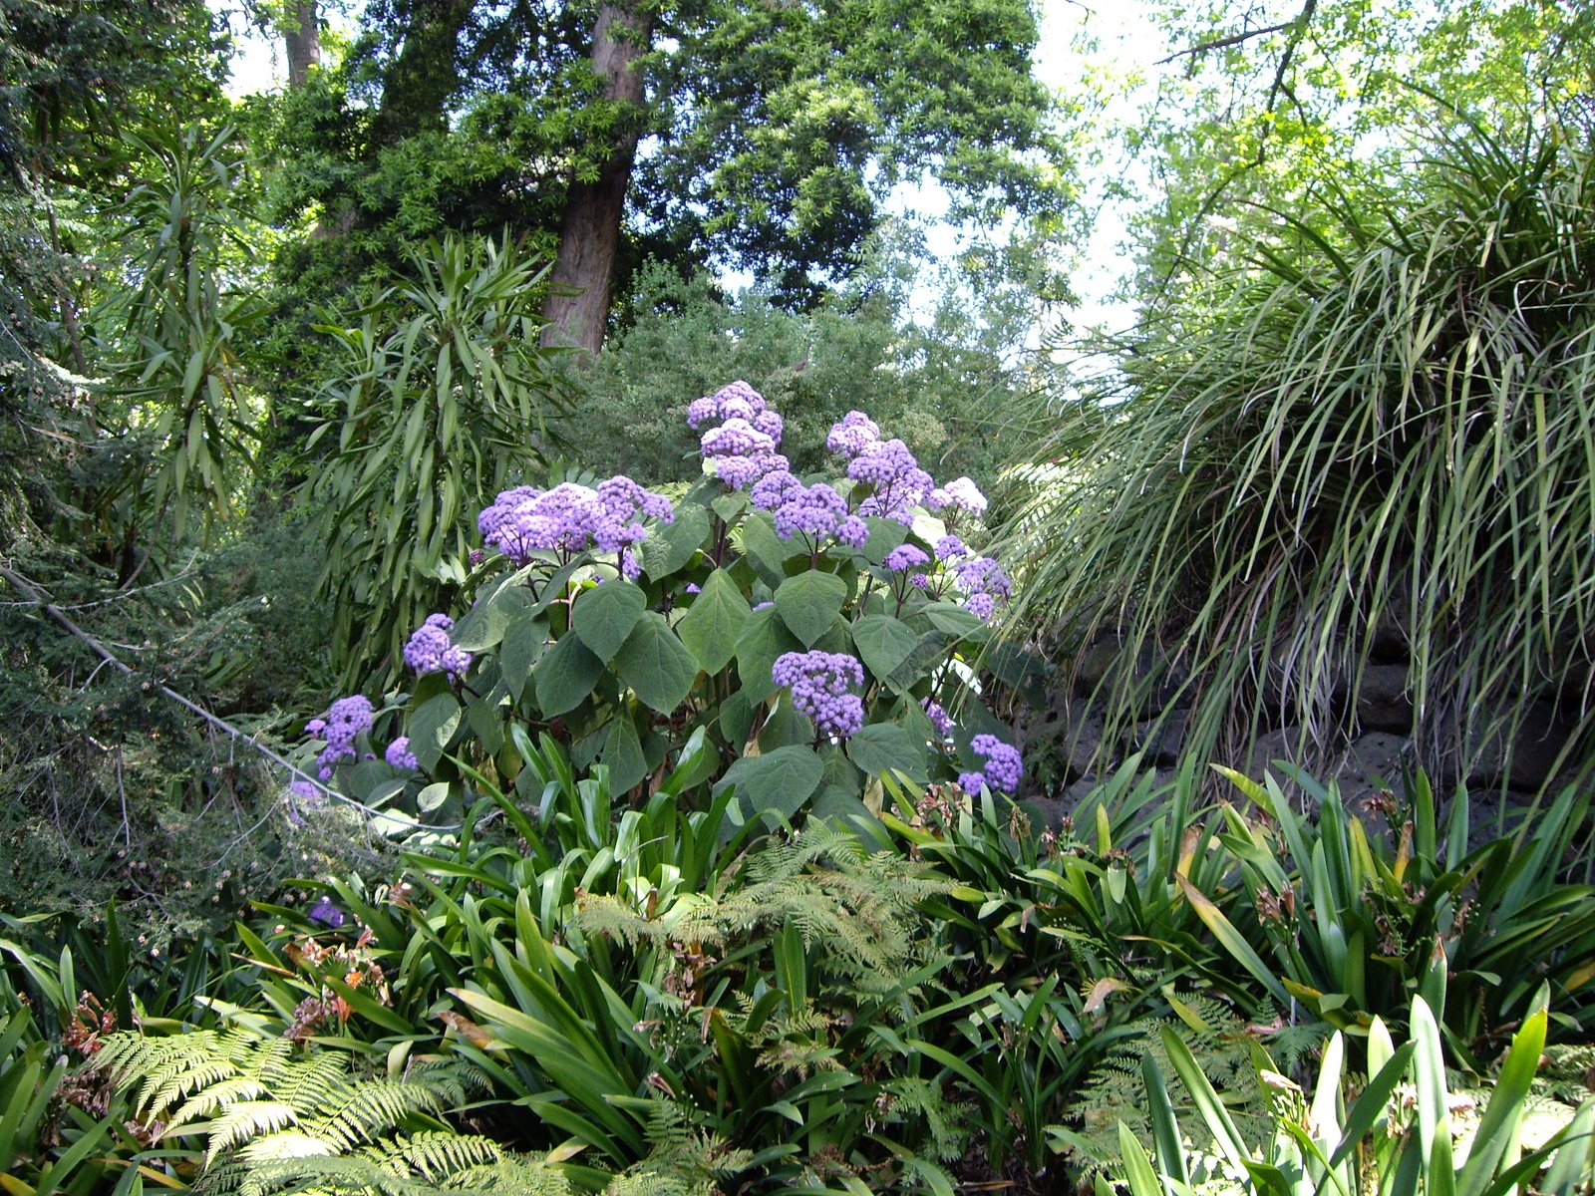
Notes:
Melbourne Botanic Garden

Slide 33
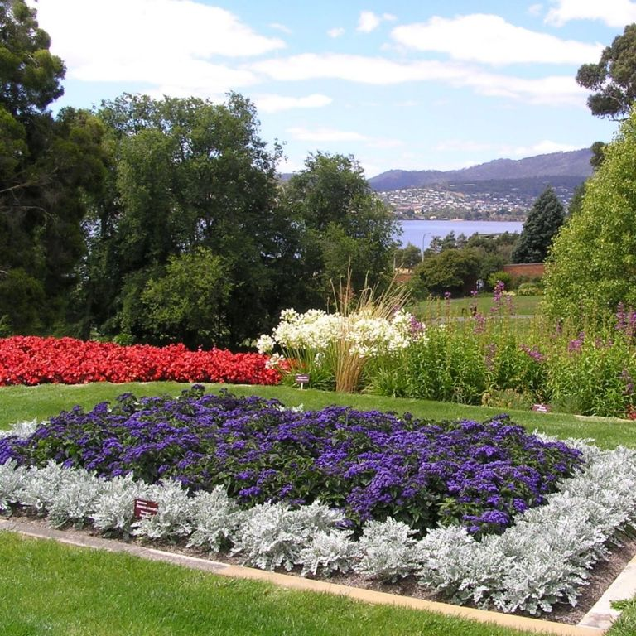
Notes:
Melbourne Botanic Garden

Slide 34

Notes:
Melbourne Botanic Garden

Slide 35
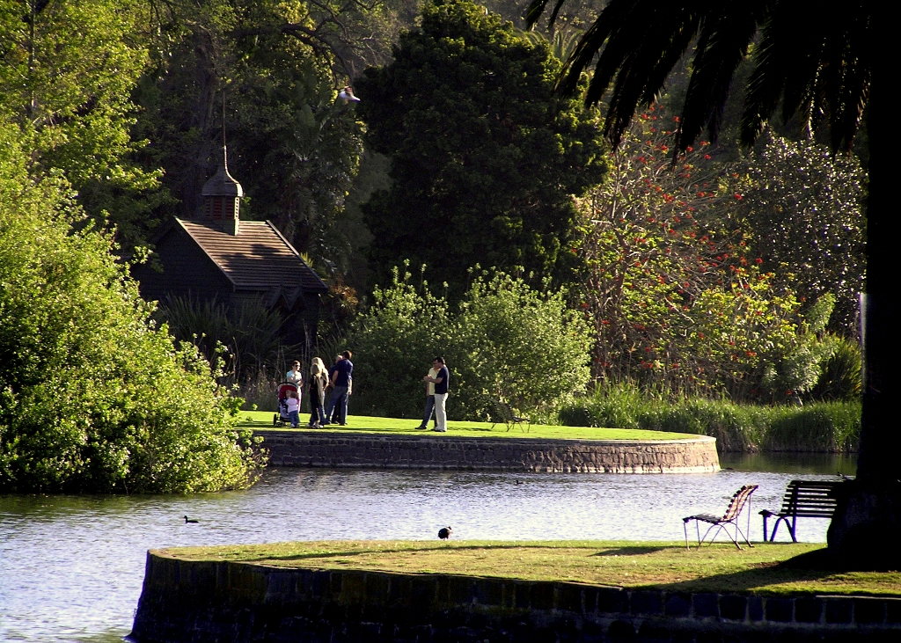
Notes:
Melbourne Botanic Garden

Slide 36
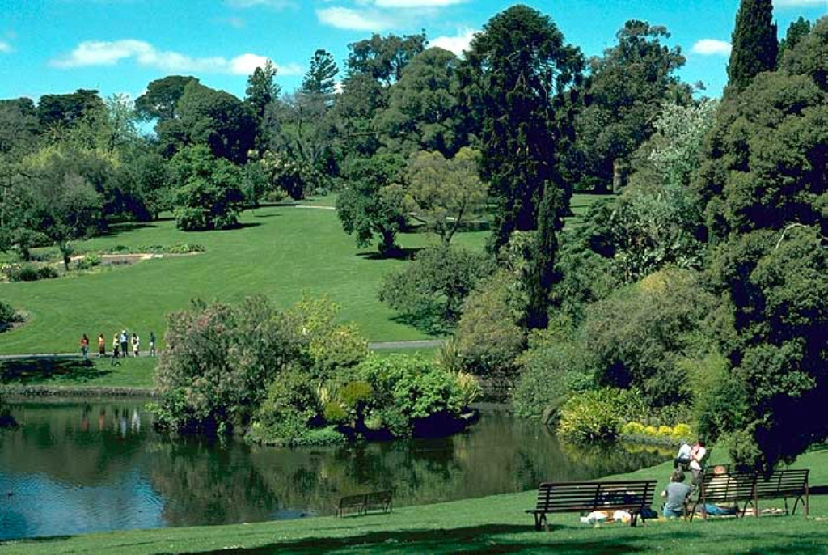
Notes:
Melbourne Botanic Garden

Slide 37
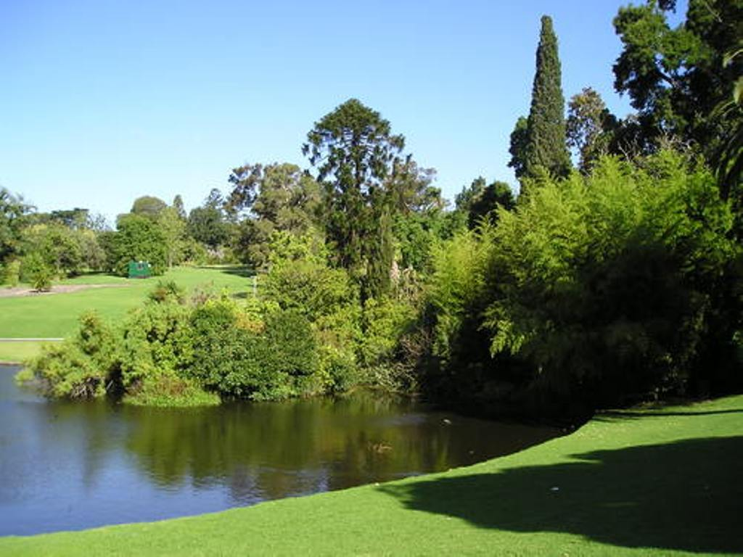
Notes:
Melbourne Botanic Garden

Slide 38
Notes:
Melbourne Botanic Garden

Slide 39
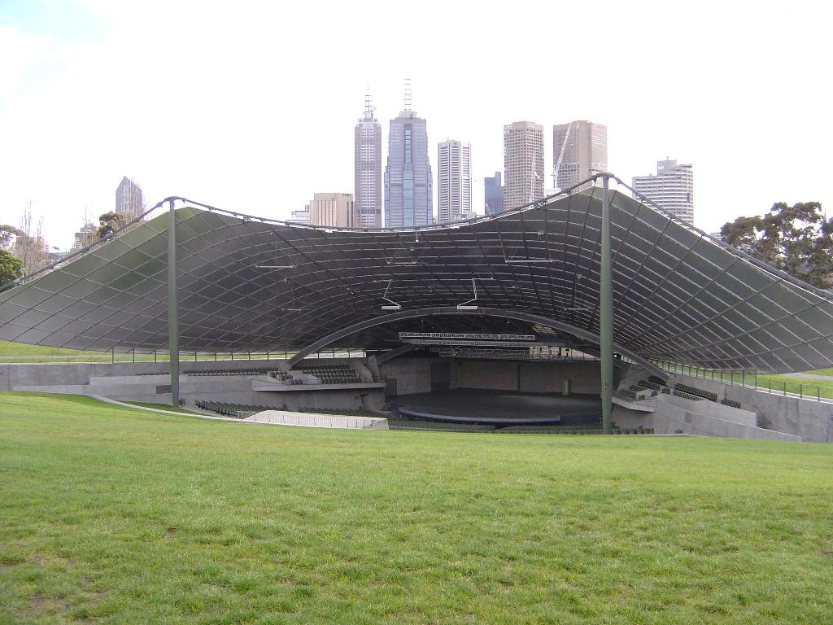
Notes:
Melbourne Botanic Garden

Slide 40
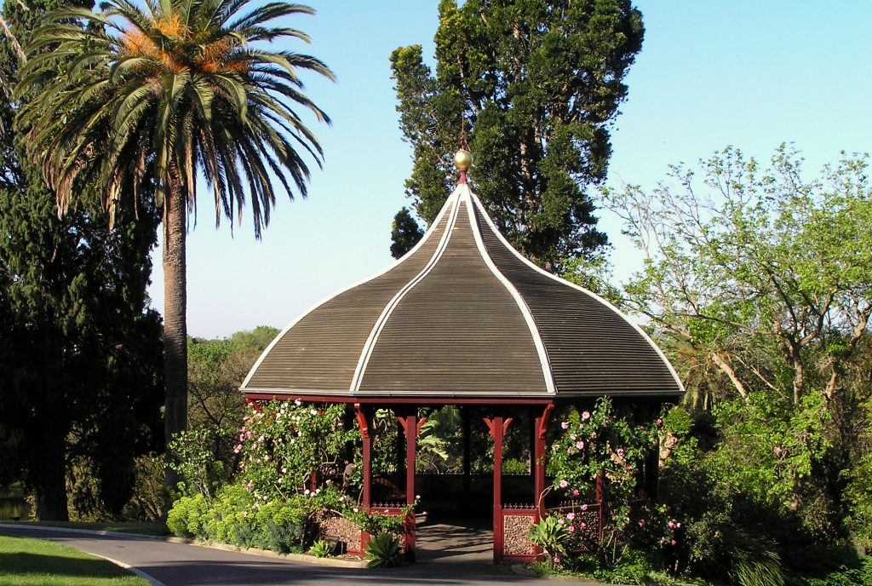
Notes:
Melbourne Botanic Garden

Slide 41
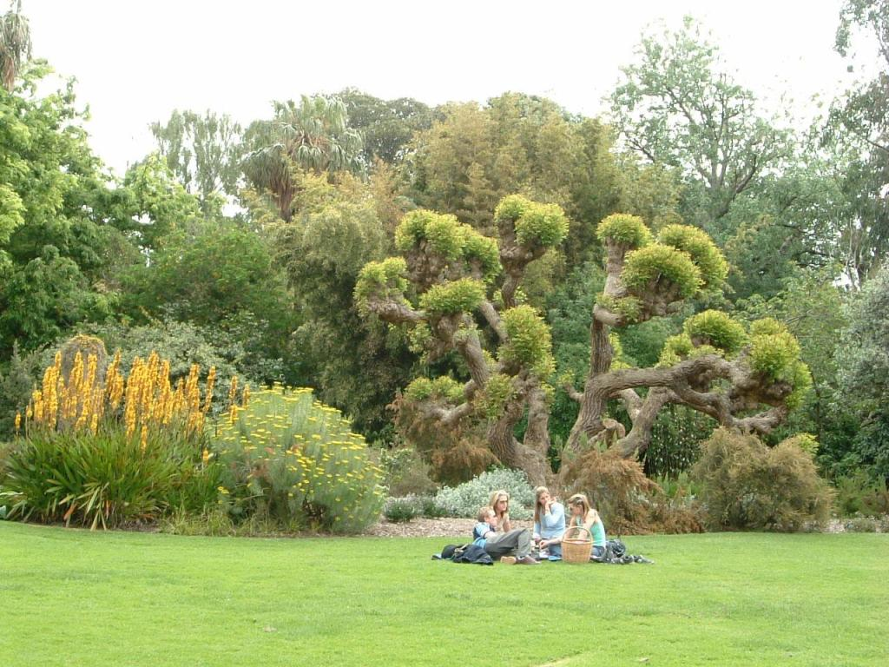
Notes:
Melbourne Botanic Garden

Slide 42
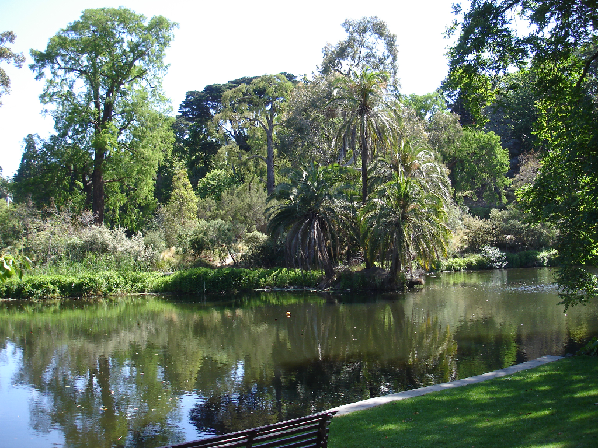
Notes:
Melbourne Botanic Garden

Slide 43
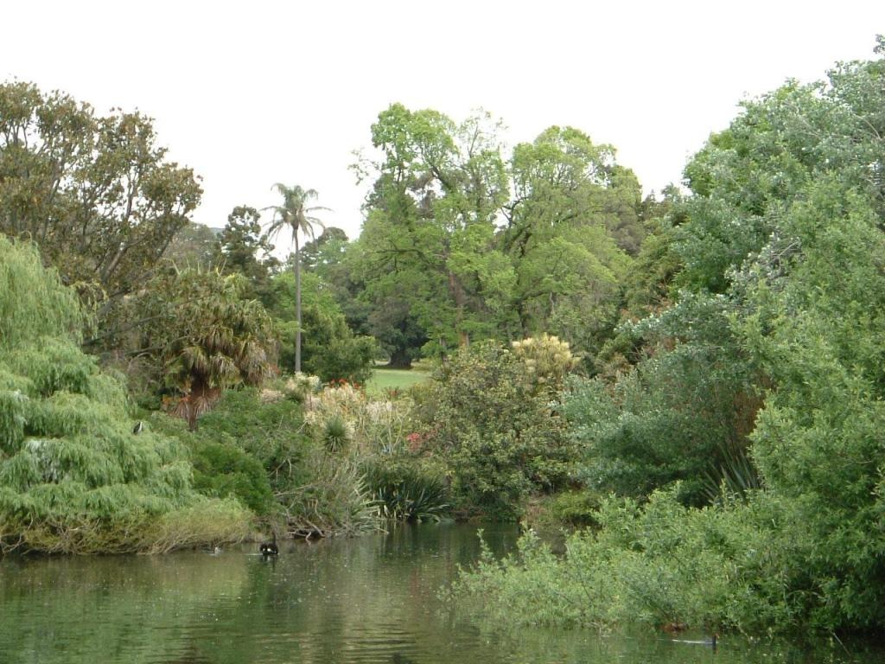
Notes:
Melbourne Botanic Garden

Slide 44
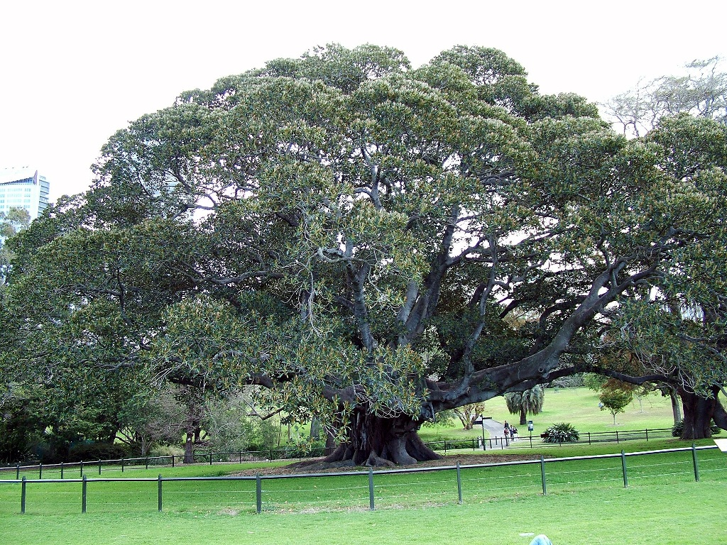
Notes:
Melbourne Botanic Garden

Slide 45
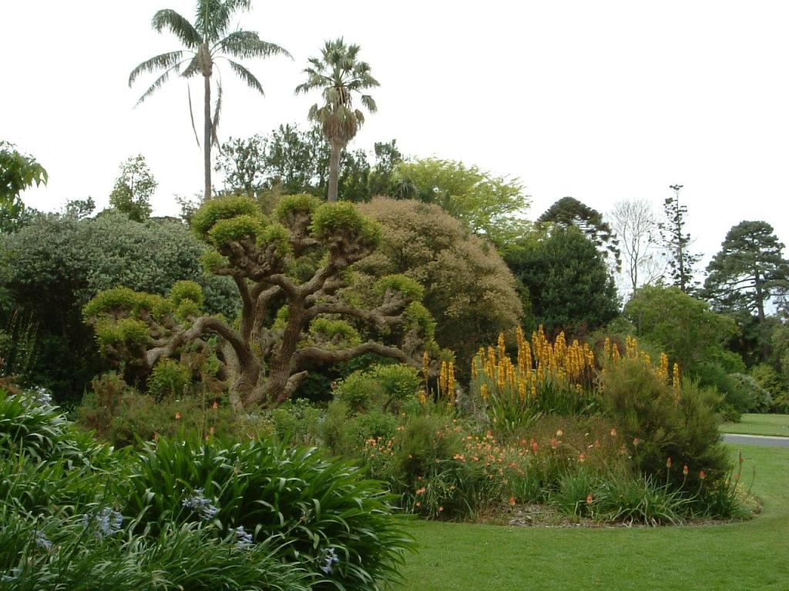
Notes:
Melbourne Botanic Garden

Slide 46
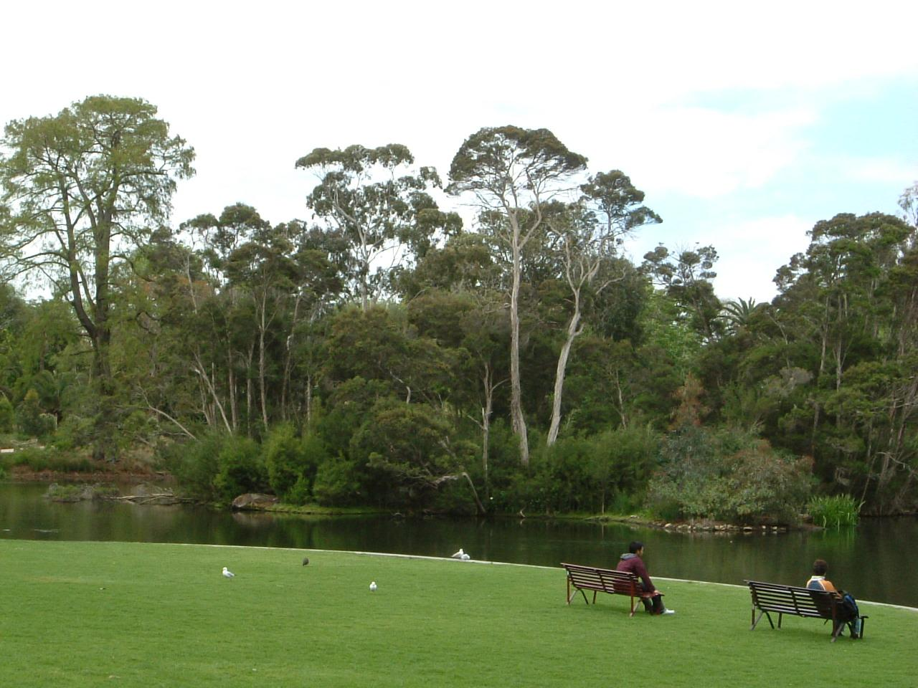
Notes:
Melbourne Botanic Garden

Slide 47
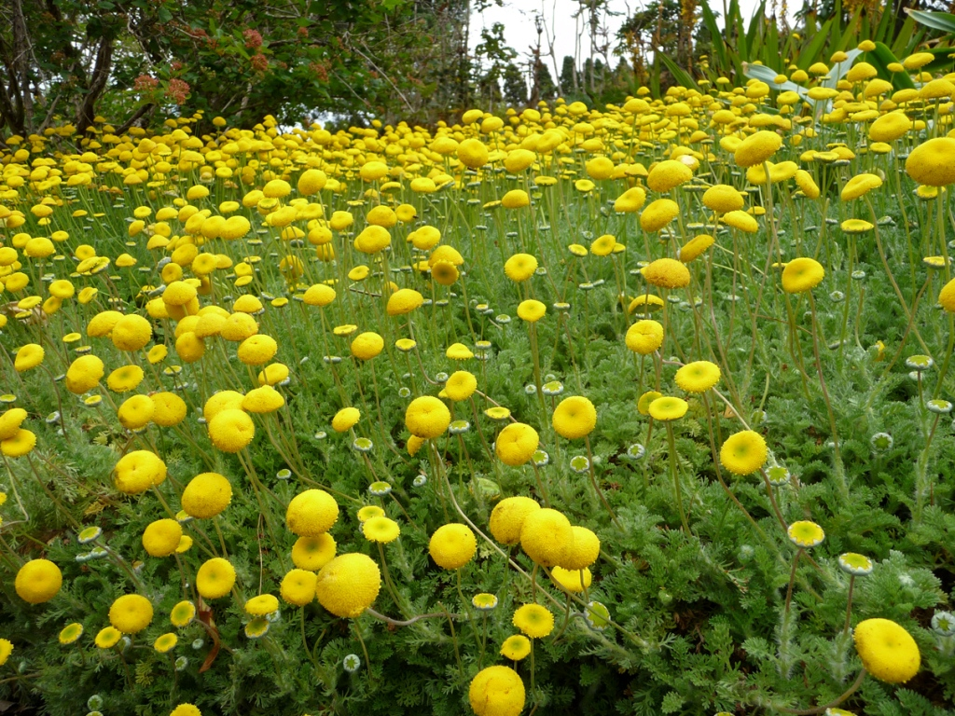
Notes:
Melbourne Botanic Garden

Slide 48
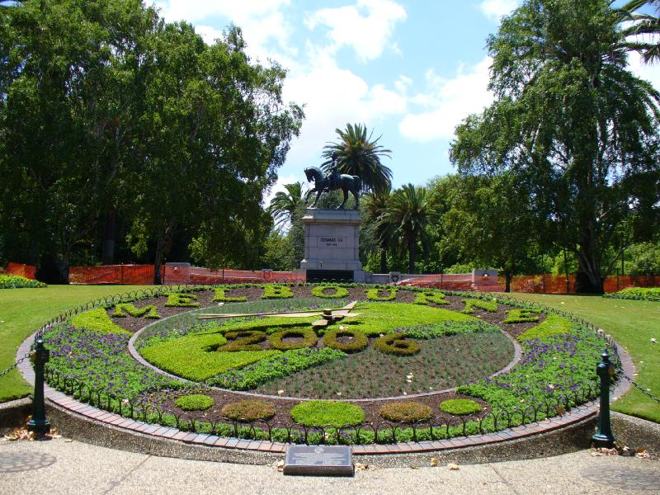
Notes:
Melbourne Royal-Botanical-Gardens

Slide 49
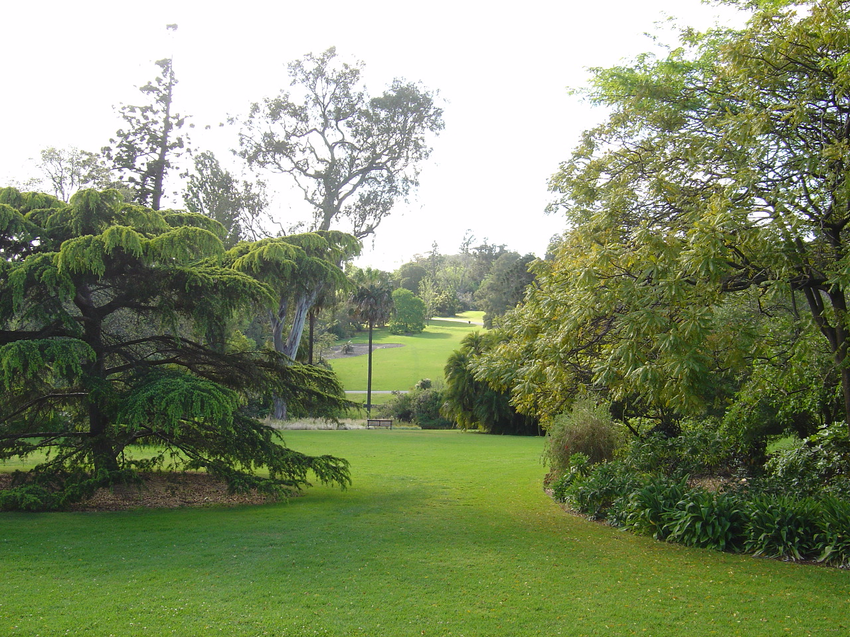
Notes:
Melbourne Royal-Botanical-Gardens

Slide 50
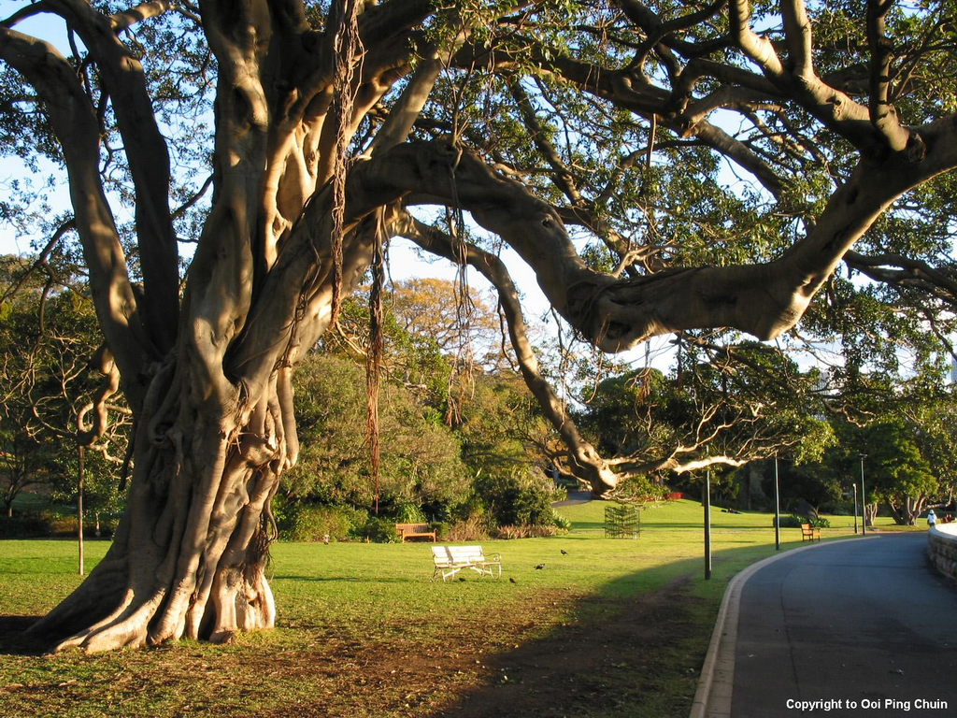
Notes:
Melbourne Royal-Botanical-Gardens

Slide 51
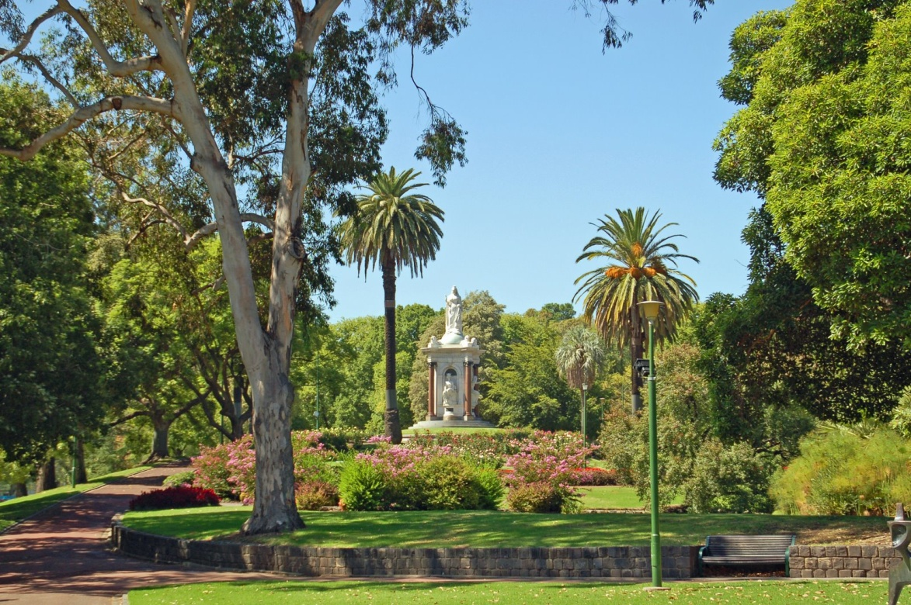
Notes:
Melbourne Royal-Botanical-Gardens

Slide 52
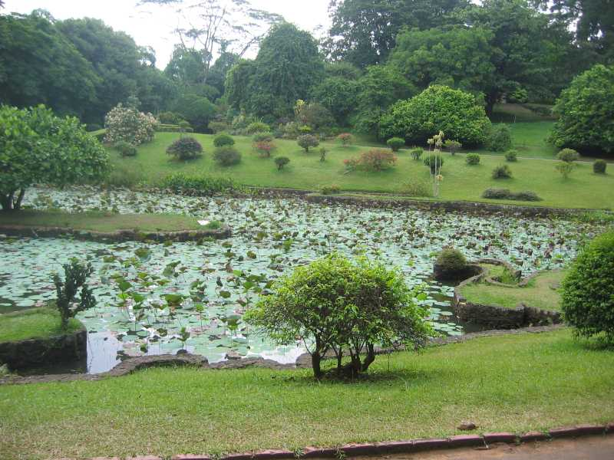
Notes:
Melbourne Royal-Botanical-Gardens

Slide 53
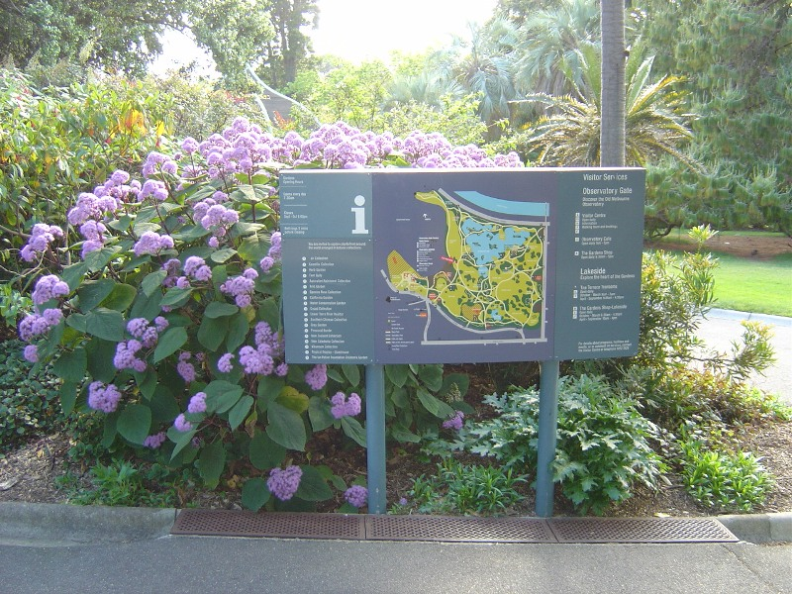
Notes:
Royal-Botanical-Gardens Melbourne

Slide 54
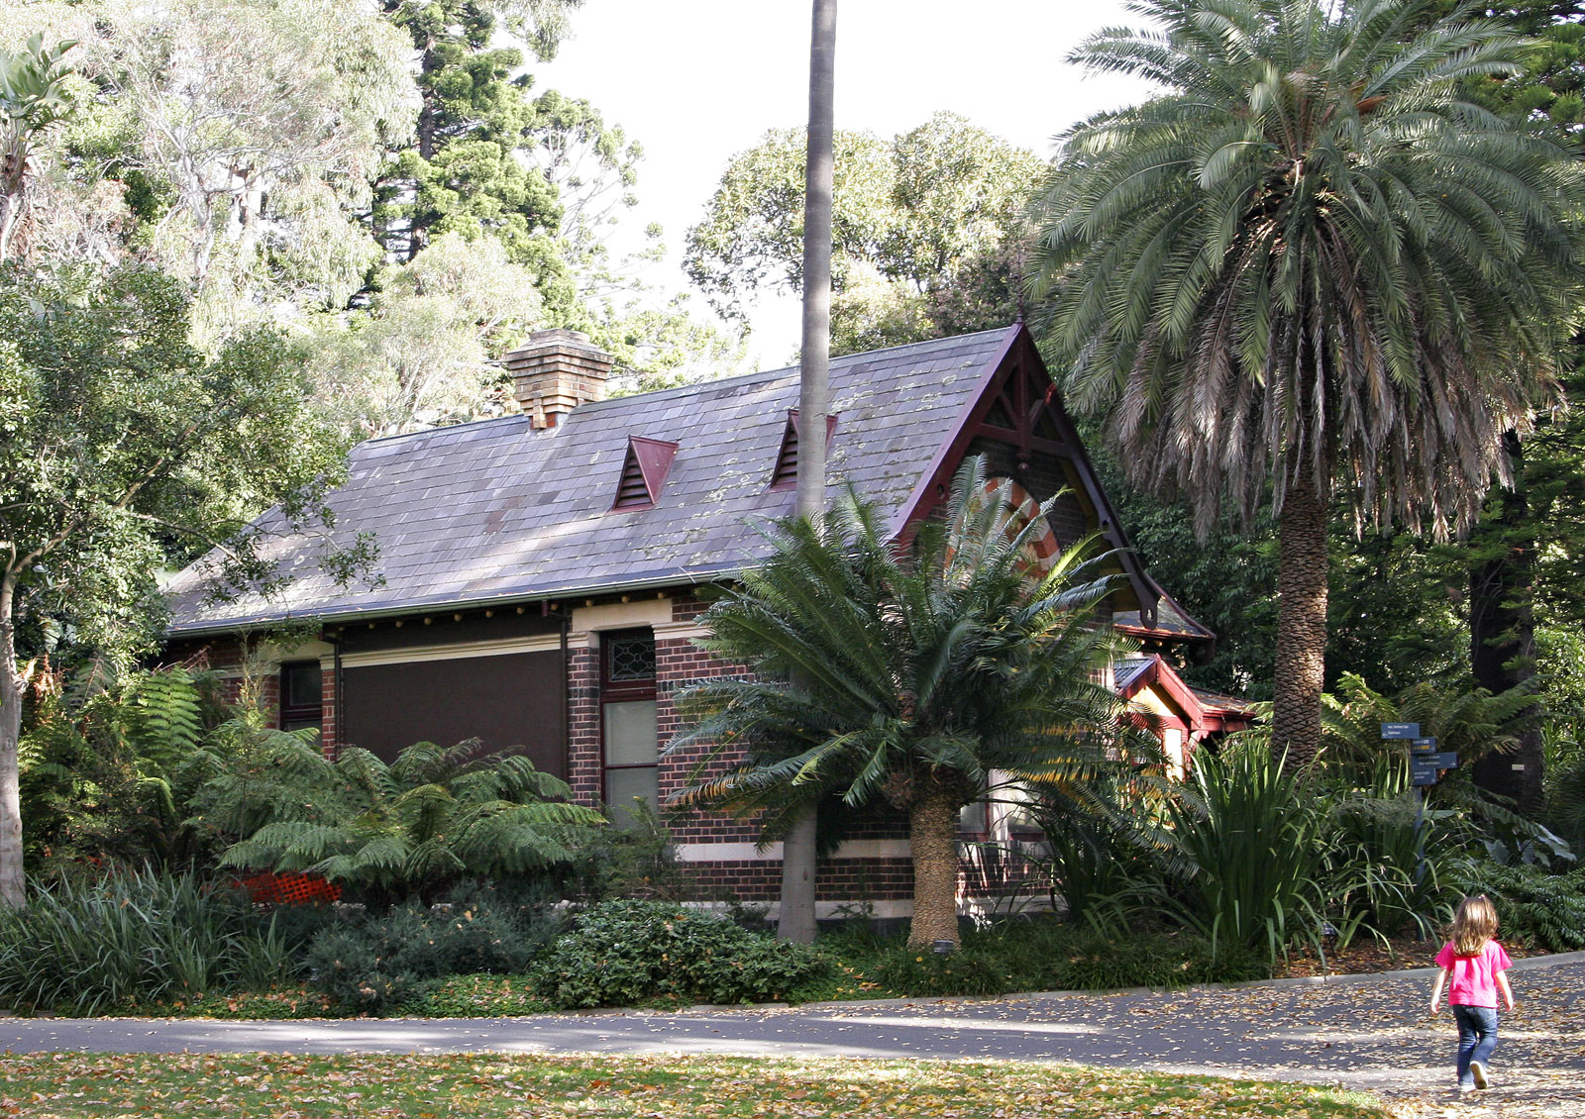
Notes:
Royal-Botanical-Gardens Melbourne

Slide 55
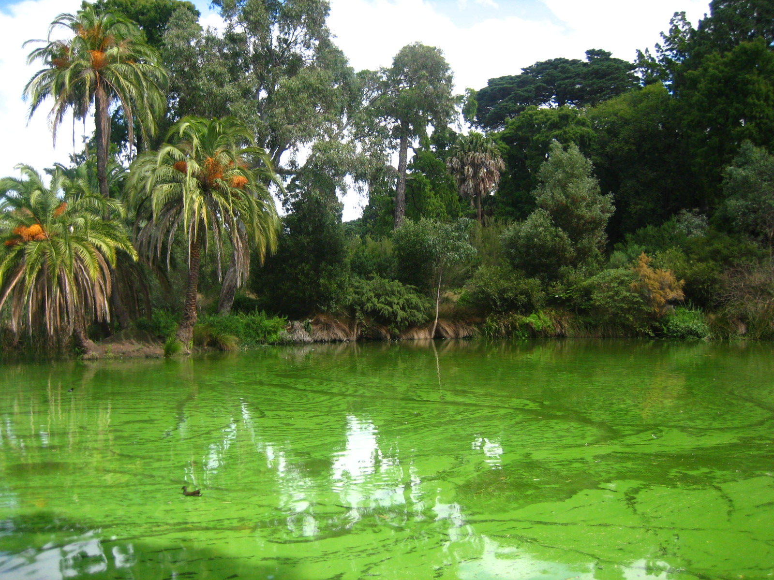
Notes:
Royal-Botanical-Gardens Melbourne

Slide 56
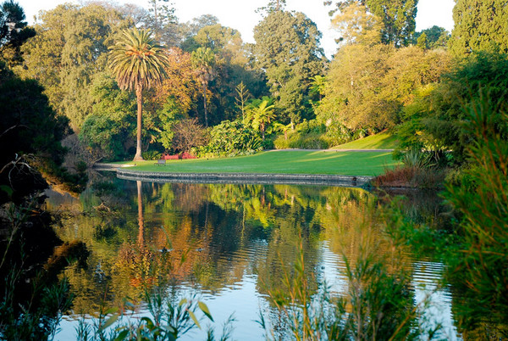
Notes:
Royal-Botanical-Gardens Melbourne

Slide 57
Nerima Gardens
Ubicado dentro de los límites del icónico Queens Park, los jardines de Nerima ha sido diseñado en consulta con la hermana de la ciudad de Ipswich Nerima en el Japón.
La filosofía del jardín es crear un lugar de paz y tranquilidad, un lugar para conocer la naturaleza y calma el espíritu.
El jardín está diseñado para tomar ventaja de la vegetación existente y la forma del terreno de Queens Park, de tal manera que el visitante es llevado en un viaje de descubrimiento, donde la perspectiva de los cambios jardín y aligera el corazón.

Slide 58
Jardines Nerima busca captar los elementos de un jardín de estilo japonés, conservando una identidad claramente de Ipswich a través del uso de plantas locales, incluyendo especies raras y en peligro de extinción.
El jardín es una imagen del ambiente local y cómo encaja dentro de Ipswich South East Queensland. La primera etapa del jardín representa el océano con las últimas etapas que se añade que hará el papel de más de cerca el carácter de la región Ipswich, sus ríos, cumbres montañosas y la vegetación.

Slide 59
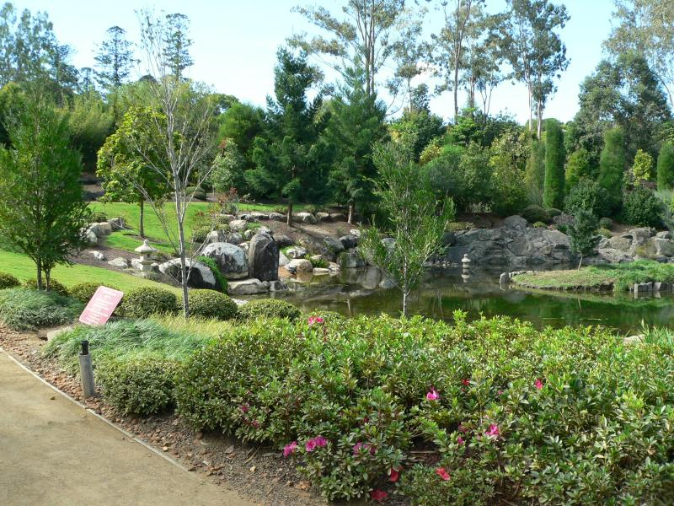
Notes:
Nerima Gardens

Slide 60
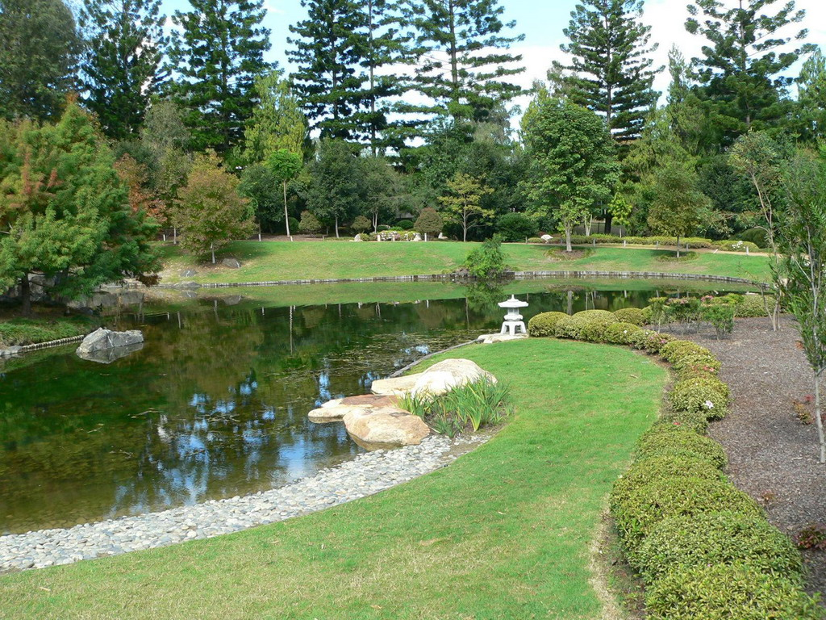
Notes:
Nerima Gardens

Slide 61
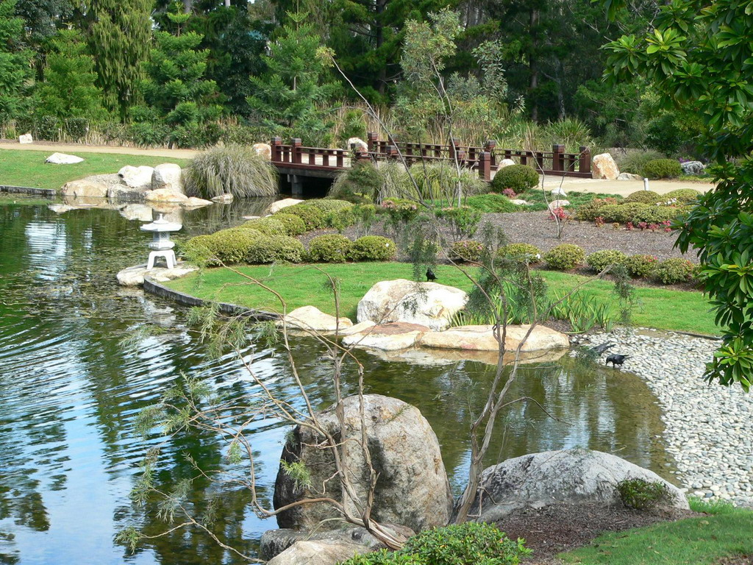
Notes:
Nerima Gardens

Slide 62
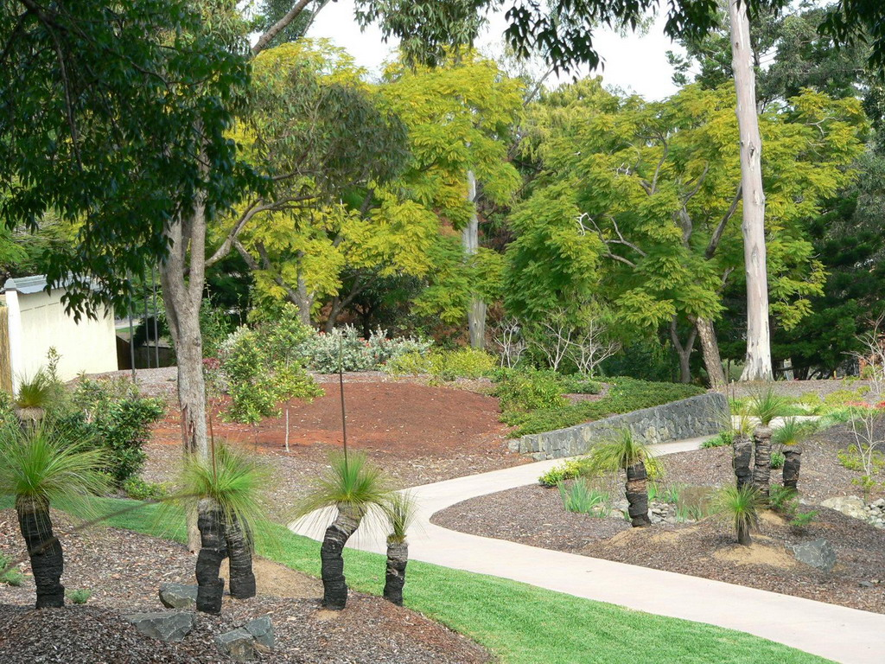
Notes:
Nerima Gardens

Slide 63
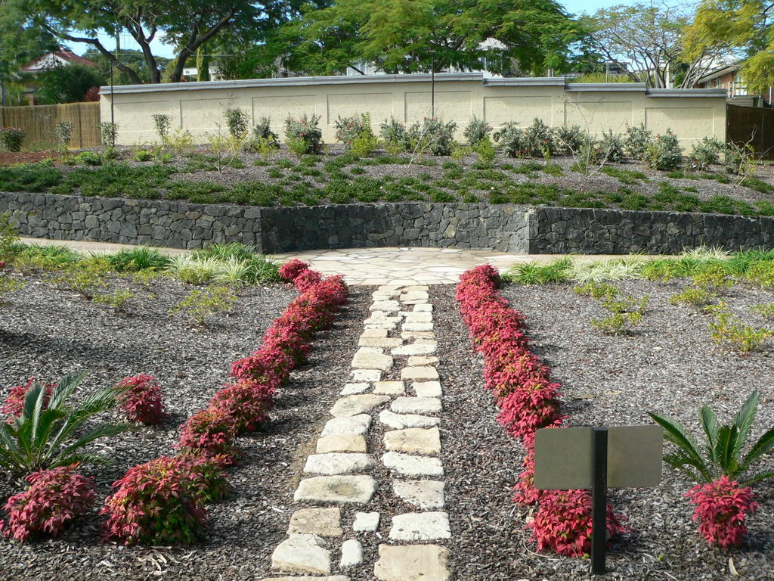
Notes:
Nerima Gardens

Slide 64
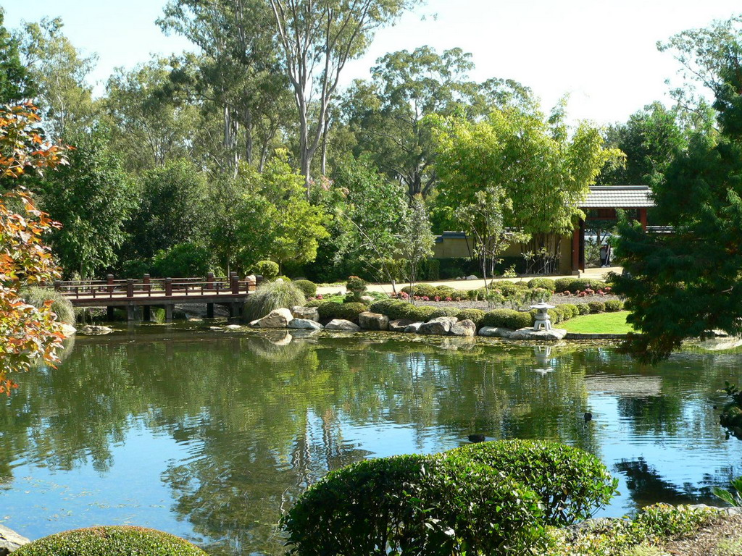
Notes:
Nerima Gardens

Slide 65
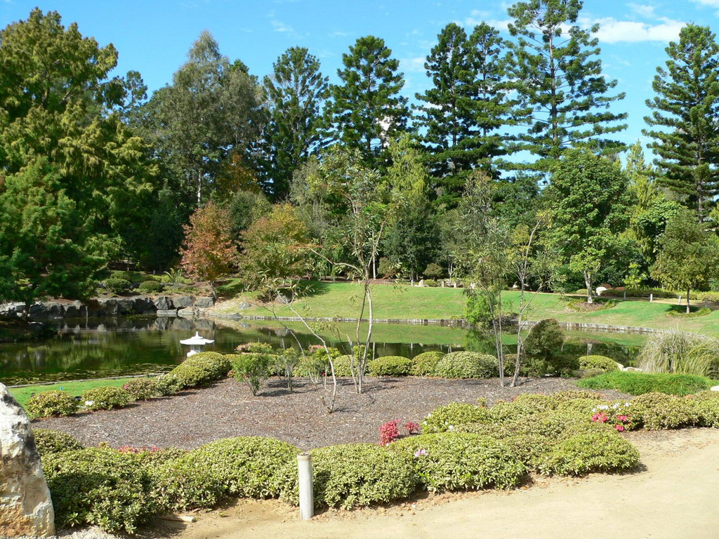
Notes:
Nerima Gardens

Slide 66

Notes:
Nerima Gardens

Slide 67

Notes:
Nerima Gardens

Slide 68

Notes:
Nerima Gardens

Slide 69

Notes:
Nerima Gardens

Slide 70
Notes:
Nerima Gardens

Slide 71

Notes:
Nerima Gardens

Slide 72
Notes:
Nerima Gardens

Slide 73

Notes:
Nerima Gardens

Slide 74
Notes:
Nerima Gardens

Slide 75


Slide 76
Aralluen Botanic Garden
Jardin Botánico de Aralluen está situado en un valle en la Cordillera Darling aproximadamente 30 kilómetros al sur de Perth, Australia Occidental, en el suburbio de Roleystone .
El Parque Botánico tiene una superficie de alrededor de 59 hectáreas.
El Parque Botánico Aralluen Foundation (Inc.) se incorporó en julio de 1990 con el objetivo de trabajar con la Comisión de Planificación WA para restaurar el parque.
Desde 1995, la Fundación ha gestionado el parque en régimen de arrendamiento de la Comisión.

Slide 77
Las instalaciones incluyen una tienda de regalos, cafetería con salones de té y el centro de la función, aparcamiento, aseos, un tren en miniatura y pasillos.
La piscina antigua es ahora un lago.
Un festival del tulipán se celebra anualmente durante la primavera y un festival de chile se celebra en verano.
Desde 1997 hasta 2007, un popular Festival de Música tiene lugar cada primavera en Araluen .
Actividades para niños se llevan a cabo durante las vacaciones escolares.

Slide 78

Notes:
Aralluen Botanic Gardens.-Perth

Slide 79

Notes:
Aralluen Botanic Gardens

Slide 80

Notes:
Aralluen Botanic Garden

Slide 81

Notes:
Aralluen

Slide 82

Notes:
Aralluen

Slide 83

Notes:
Aralluen

Slide 84
Notes:
Aralluen.-Perth

Slide 85

Notes:
Aralluen

Slide 86
Brisbane Botanical Garden
El Jardín Botánico de la Ciudad (antes de Jardines Botánicos de Brisbane) se encuentra en un punto conocido como Jardines de punto en el río Brisbane adyacente al distrito central de negocios de la ciudad de Brisbane.
Los jardines incluyen jardines históricos de Brisbane, con muchas especies botánicas raras e inusuales.
En particular, los jardines cuentan con una colección especial de cicadáceas , palmeras , higueras y de bambú.

Slide 87

Notes:
Brisbane.-Botanic Garden

Slide 88

Notes:
Brisbane Botanic Garden

Slide 89

Notes:
Christchurch Botanic Garden

Slide 90

Notes:
Brisbane Botanic Garden

Slide 91

Notes:
Brisbane Botanic Garden

Slide 92

Notes:
Brisbane Botanic Garden

Slide 93

Notes:
Brisbane Botanic Garden

Slide 94

Notes:
Brisbane Botanic Garden

Slide 95

Notes:
Brisbane Botanic Gardens

Slide 96

Notes:
Brisbane.-Ficus

Slide 97

Notes:
Brisbane.-Kangaro Point

Slide 98

Notes:
Brisbane

Slide 99
Carlton Gardens
Los Jardines Carlton son Patrimonio de la Humanidad ubicados en el borde noreste del distrito central de negocios en el suburbio de Carlton , en Melbourne , Victoria , Australia .
Tienen 26 hectáreas y contienen el Palacio Real de Exposiciones , Museo de Melbourne y el Imax Cinema, pistas de tenis etc…

Slide 100
Los jardines son un ejemplo sobresaliente de la era victoriana diseño del paisaje con jardines amplias y variadas plantaciones de árboles australianos y europeos que consiste de hoja caduca robles , álamos blancos , Plátanos árboles, olmos , coníferas , cedros , robles Turquía, Araucarias y árboles de hoja perenne como los Ficus en varias formas , combinados con flores de plantas anuales y arbustos.
Una red de senderos con árboles proporcionar vías formales para poner de relieve las fuentes y la arquitectura del edificio de exposiciones.

Slide 101
Esto incluye la gran allée de plátanos que conducen al pabellón de exposiciones.
Dos lagos ornamentales pequeños adornan la sección sur del parque
La parte norte se encuentra el Museo, pistas de tenis, centro de mantenimiento conservador, y el parque infantil diseñado como un laberinto de Victoria.

Slide 102

Notes:
Carlton Gardens.-Melbourne

Slide 103

Notes:
Carlton Gardens

Slide 104

Notes:
Carlton Gardens.-Melbourne

Slide 105

Notes:
Carlton Gardens

Slide 106

Notes:
Carlton Gardens

Slide 107

Notes:
Carlton Gardens

Slide 108

Notes:
Carlton Gardens.-Melbourne

Slide 109

Notes:
Carlton Gardens

Slide 110
Floriade Canberra
Floriade es un festival que se celebra anualmente en el Parque de Canberra Libre con amplia muestra de bulbos de flores con esculturas integradas y otras características artísticas.
Floriade viene de la palabra latina floriat, lo que significa con el diseño con flores.
El festival atrae a turistas de toda Australia y en el exterior en primavera desde mediados de septiembre hasta mediados de octubre de cada año, y es considerado el evento más importante regular para el turismo en el Territorio Capital de Australia .

Slide 111
Debido al éxito y la popularidad del evento, se ha ejecutado todos los años, cada año tiene un tema nuevo y es actualmente la más grande fiesta de las flores en el hemisferio sur con más de 300.000 visitantes cada año.
Floriade también ha mantenido una decoración con gnomos con una fuerte participación de las escuelas, los hogares de las personas de edad, y las empresas.

Slide 112

Notes:
Canberra

Slide 113

Notes:
Canberra

Slide 114

Notes:
Canberra.-Floriade

Slide 115

Notes:
Canberra

Slide 116

Notes:
Canberra

Slide 117

Notes:
Floriade Canberra

Slide 118

Notes:
Canberra

Slide 119

Notes:
Canberra

Slide 120

Notes:
Canberra

Slide 121

Notes:
Canberra

Slide 122

Notes:
Canberra

Slide 123

Notes:
Canberra

Slide 124

Notes:
Canberra

Slide 125

Notes:
Canberra.-Floriade

Slide 126

Notes:
Canberra

Slide 127

Notes:
Canberra

Slide 128

Notes:
Canberra

Slide 129

Notes:
Canberra

Slide 130

Notes:
Canberra

Slide 131

Notes:
Canberra

Slide 132

Notes:
Canberra

Slide 133

Notes:
Canberra

Slide 134

Notes:
Canberra

Slide 135

Notes:
Canberra

Slide 136

Notes:
Canberra

Slide 137

Notes:
Canberra

Slide 138

Notes:
Canberra

Slide 139

Notes:
Canberra

Slide 140

Notes:
Canberra

Slide 141

Notes:
Canberra

Slide 142

Notes:
Canberra

Slide 143

Notes:
Canberra

Slide 144

Notes:
Canberra

Slide 145

Notes:
Canberra

Slide 146

Notes:
Canberra

Slide 147

Notes:
Canberra

Slide 148

Notes:
Canberra

Slide 149

Notes:
Canberra

Slide 150

Notes:
Wellington.-Botanic Garden

Slide 151

Notes:
Wellington Botanic Garden

Slide 152

Notes:
Wellington Botanic Garden

Slide 153

Notes:
Brisbane Botanic Garden

Slide 154

Notes:
Canberra

Slide 155
Fitzroy Gardens
Los jardines de Fitzroy de 26 hectáreas están ubicado en el borde sureste del Distrito Central de Negocios de Melbourne en East Melbourne , Victoria , Australia.
Los jardines son una de las principales jardines de la era victoriana en Australia y se agregaron a Melbourne por la petición de ser la ciudad jardín de Australia.
Los jardines fueron diseñados inicialmente por Clemente Hodgkinson y plantados por el jardinero del parque, James Sinclair, como un bosque denso con serpenteantes caminos.

Slide 156
La tierra originalmente había sido pantanosa con un arroyo que desemboca en el río Yarra.
El arroyo fue ajardinado con helechos y sauces 130, pero eso no impidió el mal olor de las aguas residuales de las casas de East Melbourne.
El arroyo se utiliza para el riego de la parte occidental de los jardines desde hace cincuenta años.
Los jardines de Fitzroy son de históricos, estéticos, científicos (horticultura) y sociales de importancia arquitectónica en el Estado de Victoria.

Slide 157

Notes:
Fitzroy Gardens

Slide 158

Notes:
Fitzroy Conservatory

Slide 159
Notes:
Fitzroy Gardens.-Conservatory

Slide 160

Notes:
Fitzroy Gardens

Slide 161

Notes:
Fitzroy Gardens

Slide 162

Notes:
Fitzroy Gardens

Slide 163

Notes:
Fitzroy Gardens

Slide 164

Notes:
Fitzroy Gardens

Slide 165

Notes:
Fitzroy Gardens

Slide 166

Notes:
Fitzroy Gardens

Slide 167

Notes:
Fitzroy Gardens

Slide 168

Notes:
Fitzroy Gardens

Slide 169
Darwin Botanic Garden
El jardín botánico George Brown Darwin se encuentra 2 km al norte de la CDB de Darwin , Territorio del Norte , Australia .
Los jardines cubren 42 hectáreas y se caracterizan por sus colecciones de especies tropicales al norte de Australia y otras.
Los jardines contienen una importante colección de la flora del monzón del Norte de Australia, los cuales incluyen a las comunidades como los manglares, matorrales de vid de los monzones, bosque húmedo de las Islas Tiwi y las que se encuentran en la Tierra de Arnhem.

Slide 170
Los jardines también tiene una gran colección de plantas nativas e introducidas tropicales como las cícadas , palmas , Adansonia , jengibre y heliconias.

Slide 171

Notes:
Darwin Botanic Gardens

Slide 172

Notes:
Darwin Botanic Gardens

Slide 173

Notes:
Darwin Botanic Garden

Slide 174

Notes:
Darwin Botanic Garden

Slide 175

Notes:
Darwin Botanic Garden

Slide 176

Notes:
Darwin Botanic Garden

Slide 177

Notes:
Darwin Botanic Garden.-Mussaenda

